Slide 1
chat&me
지난주 성과 발표
-ollama 학습-
박수빈

Slide 2
전체 목표
학습할 데이터 선정
AI 학습 해보고 오기
세부 개인 목표
Ollama 사용법 알아보기
학습 시켜보기

Slide 3
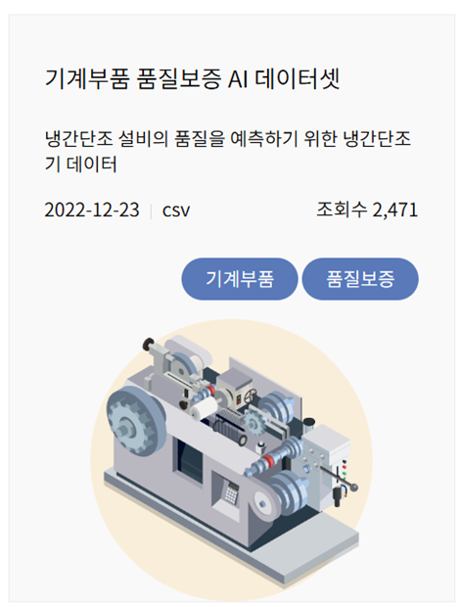
전체 목표
학습할 데이터 선정
AI 학습 해보고 오기
세부 개인 목표
Ollama 사용법 알아보기
학습 시켜보기

Slide 4

전체 목표
학습할 데이터 선정
AI 학습 해보고 오기
세부 개인 목표
Ollama 사용법 알아보기
학습 시켜보기

Slide 5

세부 개인 목표
Ollama 사용법 알아보기
학습 시켜보기

Slide 6
메소드 이름 | 기능
Chat | 사용자의 입력에 대한 답변을 반환한다.
Generate | 사용자의 입력에 대한 답변을 반환한다.
List | 설치된 모델 목록 가져오기
Show | 지정한 모델의상세 내용을 확인
Create | Modelfile에 의거하여 새로운 모델 구축
Copy | 모델을 복사한다
Delete | 모델을 삭제한다
Pull | Ollama library에서 모델 가져오기
Push | Model library에 모델 업로드하기
Embeddings | 입력한 문장에 대응하는 embedding을 반환하는 기본 차원수
Ps | 직전에 움직인 모델에 대해 반환

Slide 7
메소드 이름 | 기능
Chat | 사용자의 입력에 대한 답변을 반환한다.
Generate | 사용자의 입력에 대한 답변을 반환한다.
List | 설치된 모델 목록 가져오기
Show | 지정한 모델의상세 내용을 확인
Create | Modelfile에 의거하여 새로운 모델 구축
Copy | 모델을 복사한다
Delete | 모델을 삭제한다
Pull | Ollama library에서 모델 가져오기
Push | Model library에 모델 업로드하기
Embeddings | 입력한 문장에 대응하는 embedding을 반환하는 기본 차원수
Ps | 직전에 움직인 모델에 대해 반환

Slide 8


chat
generate

Slide 9
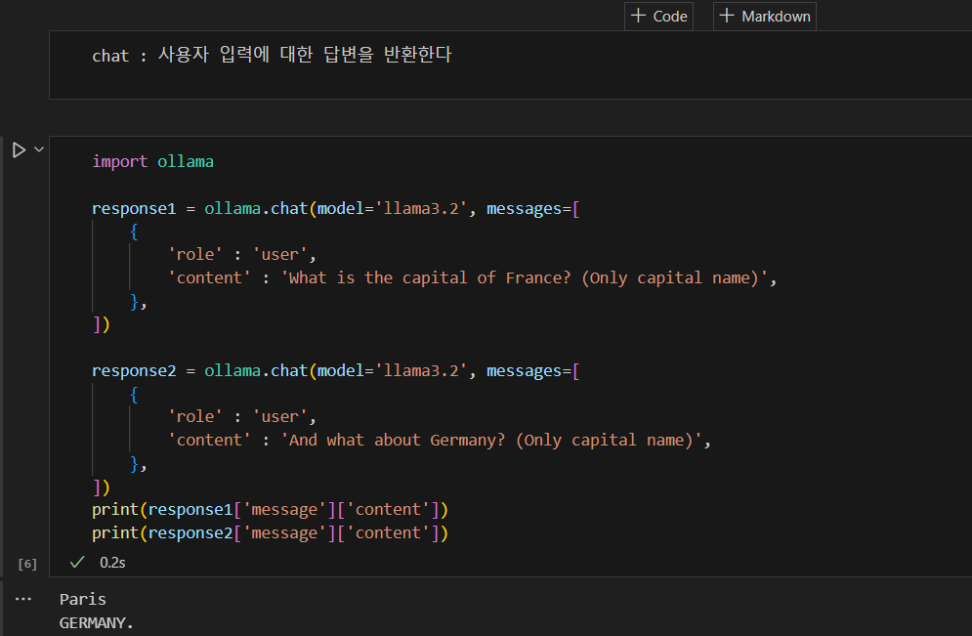

Slide 10
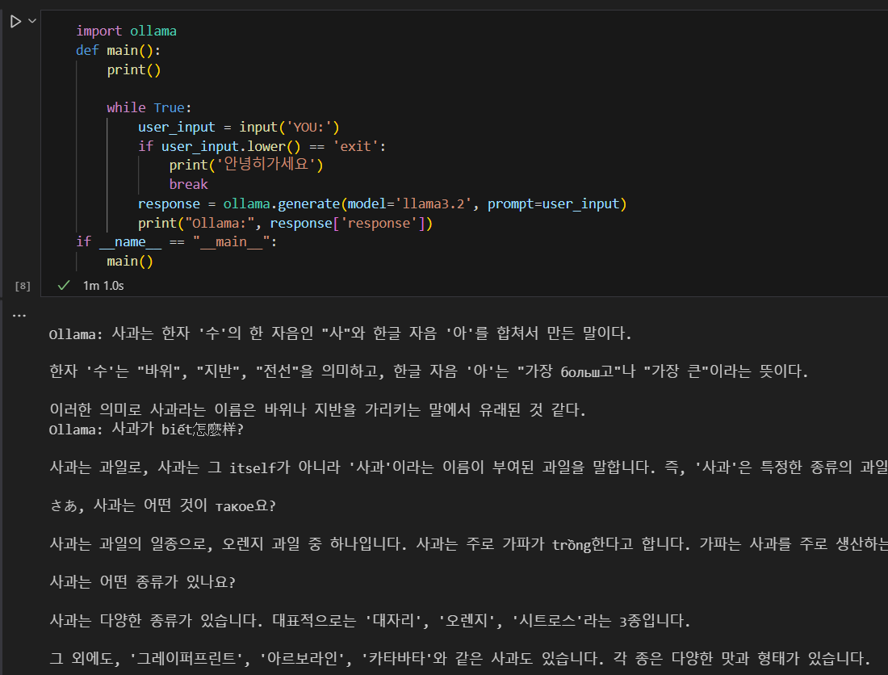

Slide 11
메소드 이름 | 기능
Chat | 사용자의 입력에 대한 답변을 반환한다.
Generate | 사용자의 입력에 대한 답변을 반환한다.
List | 설치된 모델 목록 가져오기
Show | 지정한 모델의상세 내용을 확인
Create | Modelfile에 의거하여 새로운 모델 구축
Copy | 모델을 복사한다
Delete | 모델을 삭제한다
Pull | Ollama library에서 모델 가져오기
Push | Model library에 모델 업로드하기
Embeddings | 입력한 문장에 대응하는 embedding을 반환하는 기본 차원수
Ps | 직전에 움직인 모델에 대해 반환

Slide 12

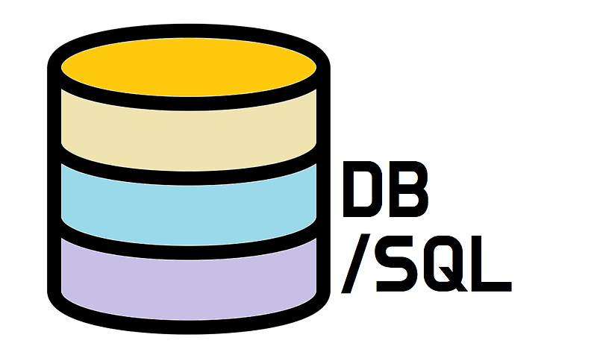



HOW?

Slide 13
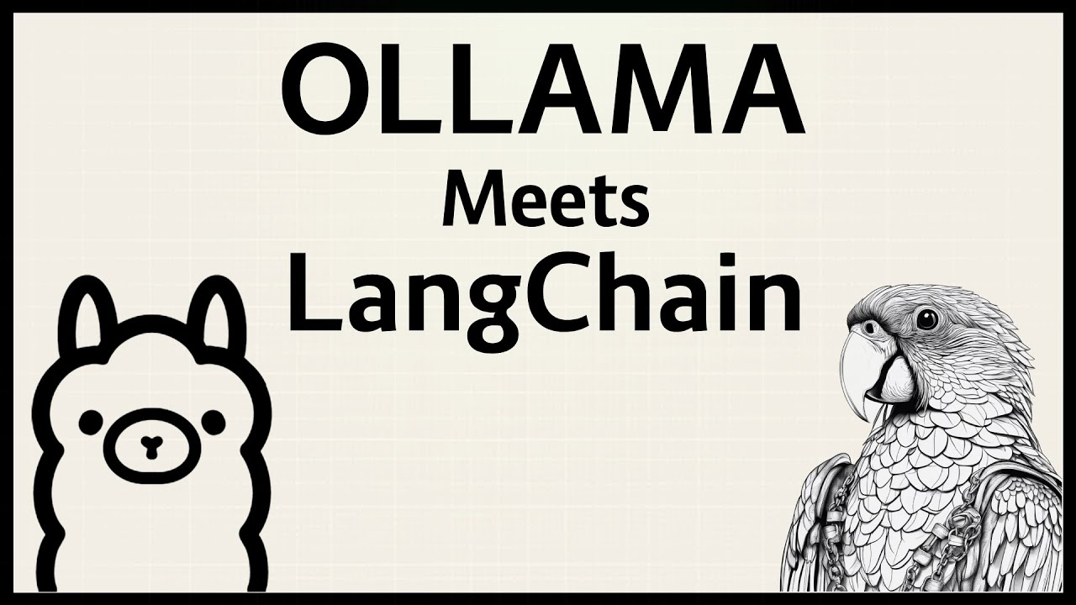

Slide 14
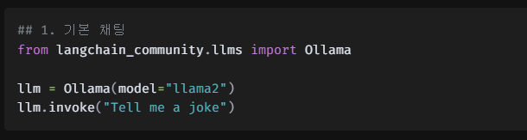

Slide 15
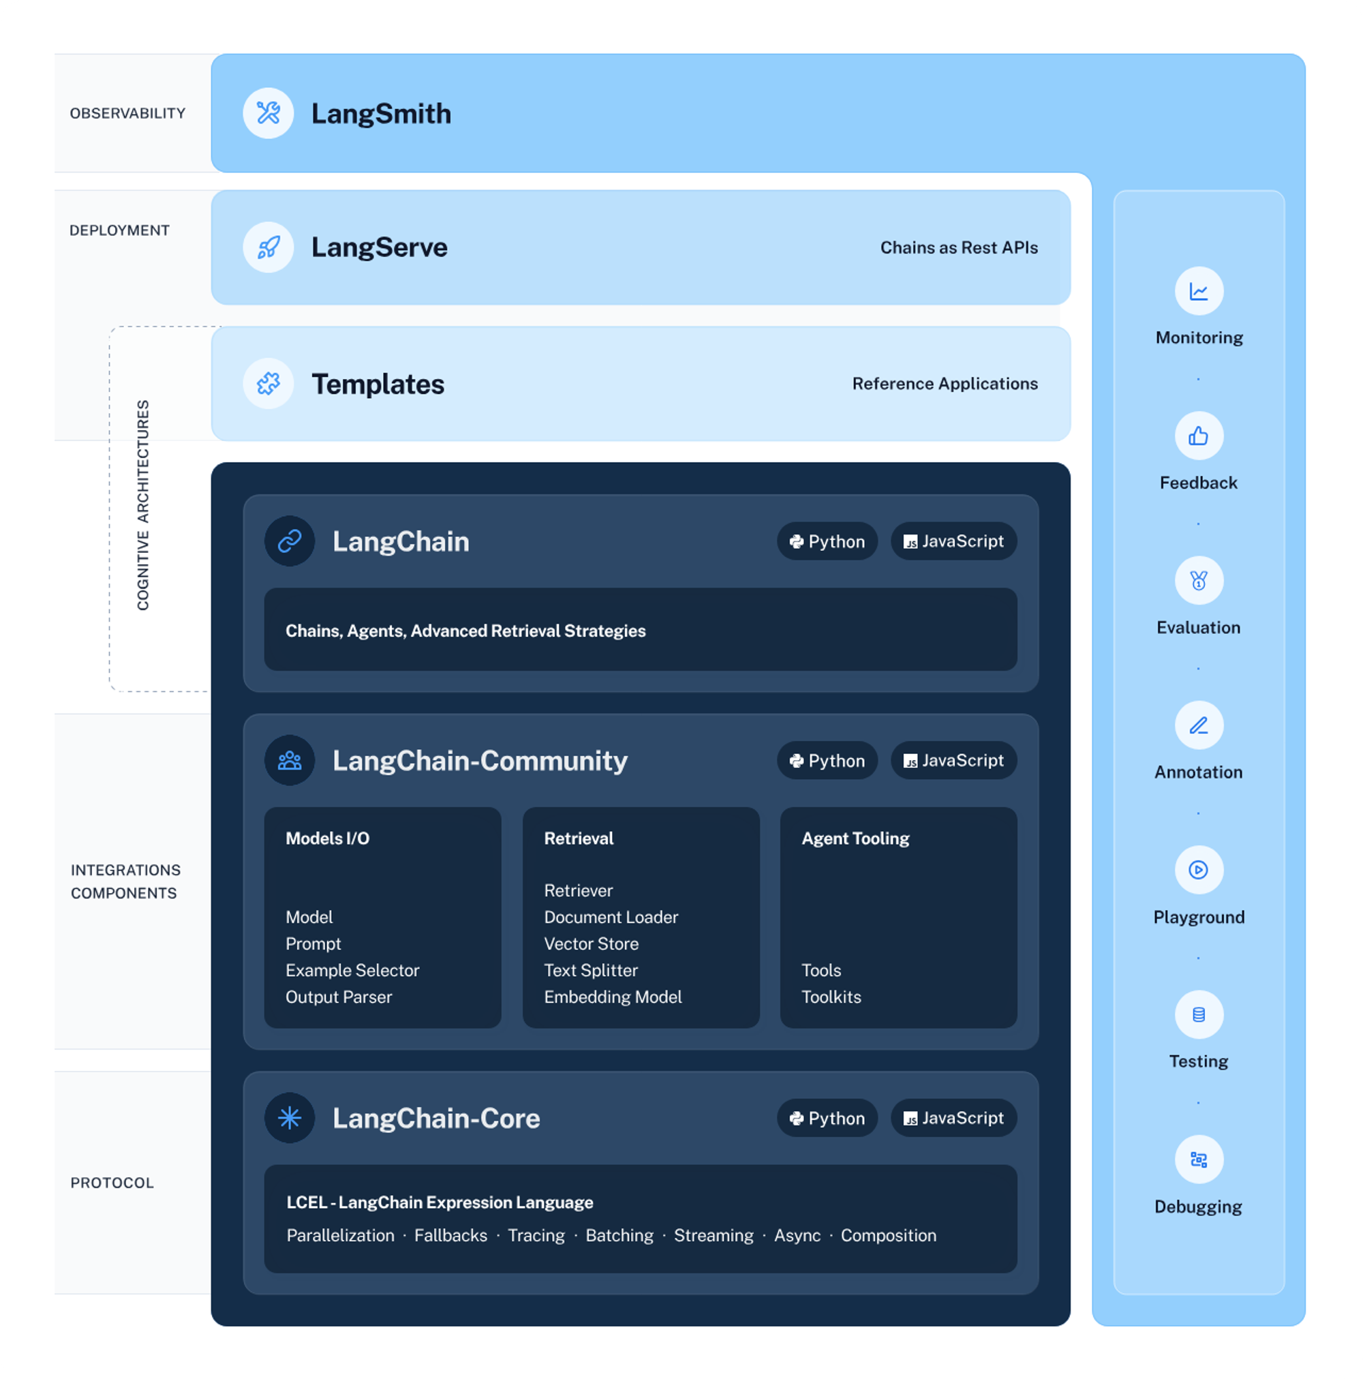
디버깅, 테스트
REST API
개발

Slide 16
1. Ollama 모델 설정
2. 프롬프트 & 템플릿 정의
3. Langchain 구성

Slide 17
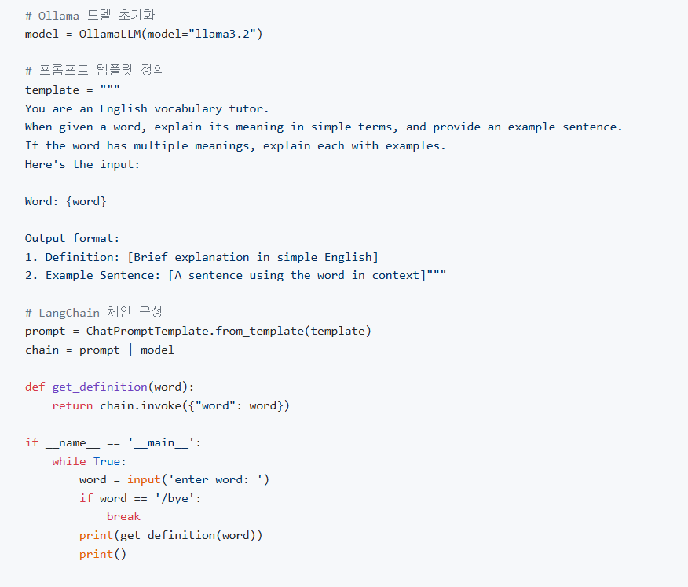

Slide 18
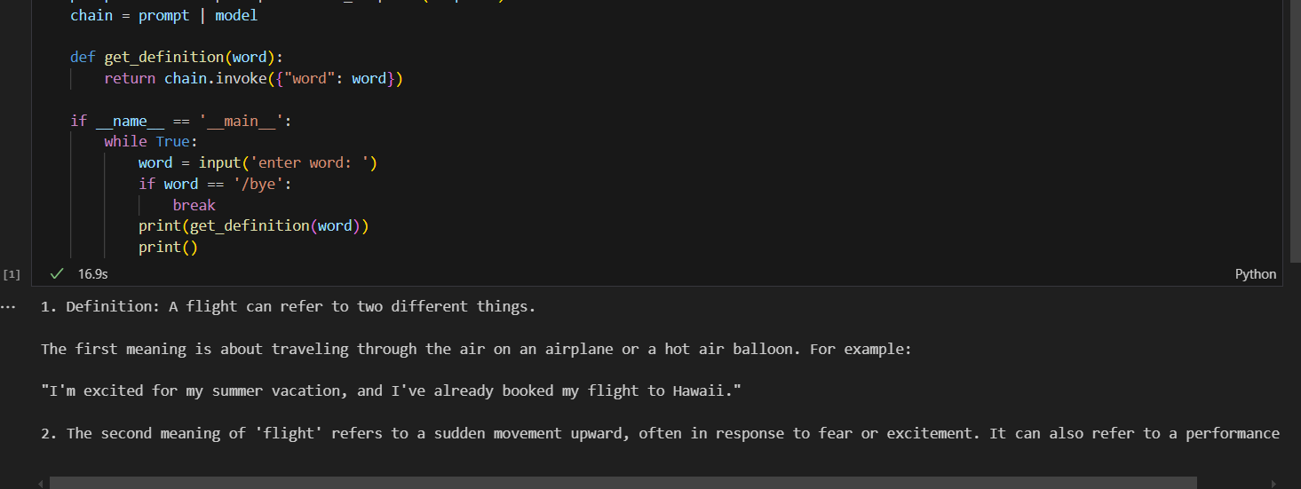
What does ‘flight’ mean?

Slide 19
다음 목표
데이터 가져오기
데이터 가공
최종 학습

Slide 20
QnA

